Slide 1
Journées CRN
Nancy, 17-18 novembre 2010

Slide 2
Les premières journées CRN
Objectifs de ces premières journées :
  réfléchir à une structuration globale des CRN
  redéfinir les périmètres et les moyens d'action de chaque CRN
  préparer un discours commun pour l'université d'hiver du TGE Adonis (Valpré, 5-8 décembre)
Une opération à renouveler

Slide 3
La politique du TGE pour les centres de ressources dans le cadre des infrastructures nationales
Richard Walter

Slide 4
Le TGE Adonis
Trois axes majeurs :
Structuration d’un réseau de centres de ressources
  Des objets numériques (texte, image, son, vidéo, 3D, etc.)
  Standardisation des modes de production et de diffusion des données SHS numériques
Accessibilité et préservation des données numériques à travers une grille de services
  Hébergement, diffusion et archivage des données
La plateforme de recherche ISIDORE

Slide 5
Les centres de ressources numériques
Les CRN ont été créés en 2005 par le CNRS
Ils ont fonctionné de différentes façons :
grâce au TGE Adonis
(appels d'offres 2009 ou financements directs 2010)
par les financements de projets de recherche (ANR, etc.)
par leurs unités supports
Mais ils ne sont pas des agences de financement de projet
Mission du TGE :
structurer et pérenniser ce réseau de CRN

Slide 6
Les centres de ressources numériques
Lettre de mission reçue par la Direction Générale de la Recherche et de l’Innovation du Ministère de la recherche, la cellule des TGE du CNRS et l’Institut des SHS du CNRS. Premier axe :
« La structuration du réseau des centres de ressources numériques spécialisés sur les objets (texte, image, son, vidéo, 3D, etc.) et chargés d’accompagner les laboratoires dans leurs réalisations de projets, d’encourager et de promouvoir la standardisation des modes de production et de diffusion des données numériques SHS. »

Slide 7
Les centres de ressources numériques
Les CRN sont aidés en tant que tels depuis 2010
Soutien renforcé :
Infrastructure, priorité de l’InSHS
Centre de ressources, priorité de l’infrastructure
Renforcement d’Adonis:
USR
TGIR

Slide 8
Les centres de ressources numériques
Un centre de ressources c’est un outil d’intervention
Un outil pour aider, accompagner, pérenniser…
Une intervention variable
  De l’accompagnement à la production

Slide 9
Les centres de ressources numériques
Un centre de ressources c’est un outil d’intervention
Un réseau d’experts & un opérateur
Un CRN n’a pas vocation à aider ou à être un projet de recherche
Un CRN ne travaille pas uniquement pour son laboratoire support

Slide 10
Les centres de ressources numériques
CNTRL
  Centre national de ressources textuelles et lexicales
www.cnrtl.fr
TELMA
  Traitement électronique des manuscrits et des archives
www.cn-telma.fr

Slide 11
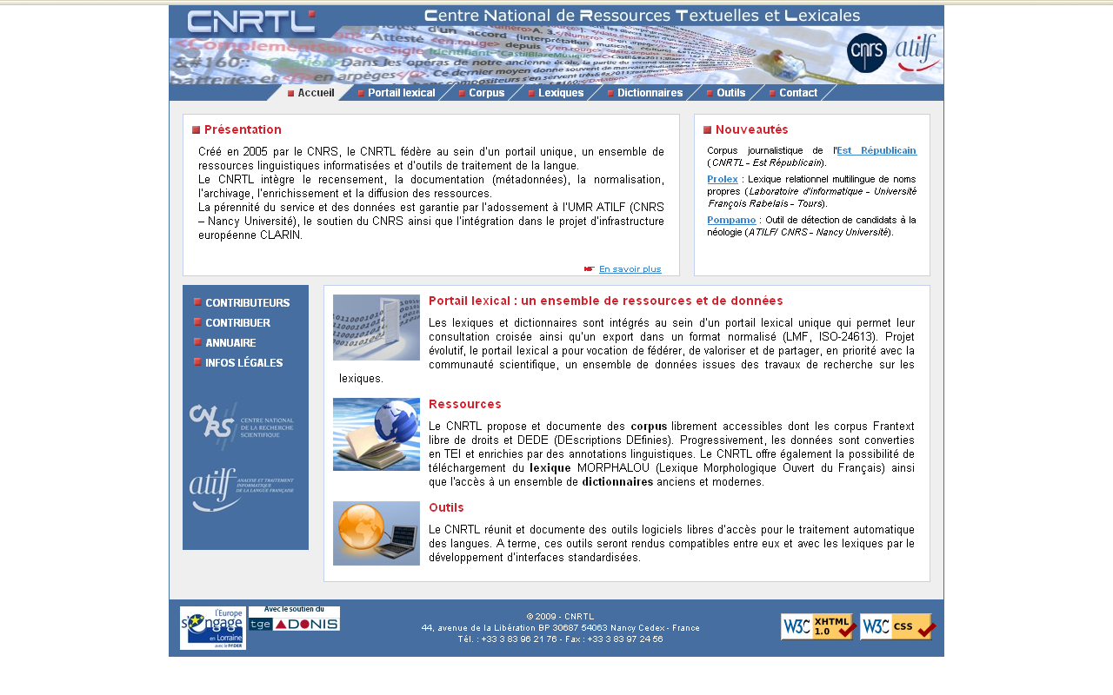

Slide 12
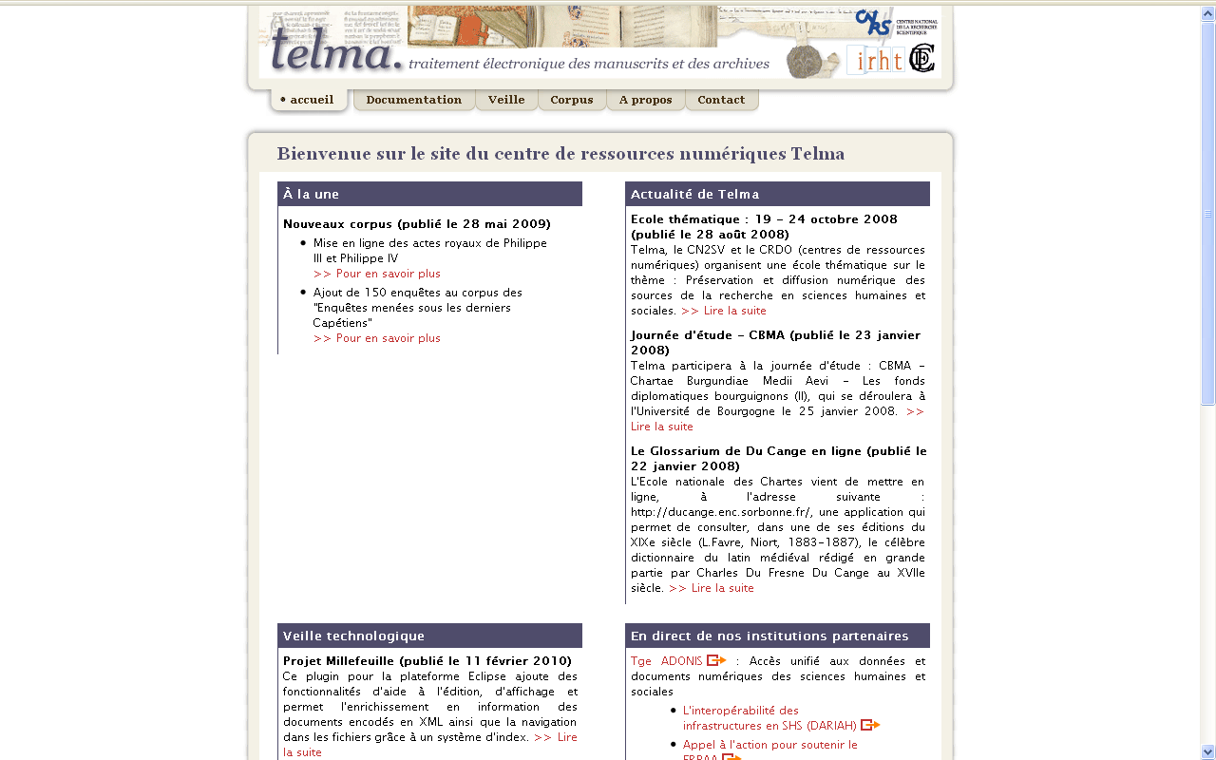

Slide 13
Les centres de ressources numériques
CN2SV
  Centre National pour la numérisation de sources visuelles
www.cnrtl.fr
CRDO
  Centre de ressources pour la description de l’oral
crdo.risc.cnrs.fr/exist/crdo

Slide 14
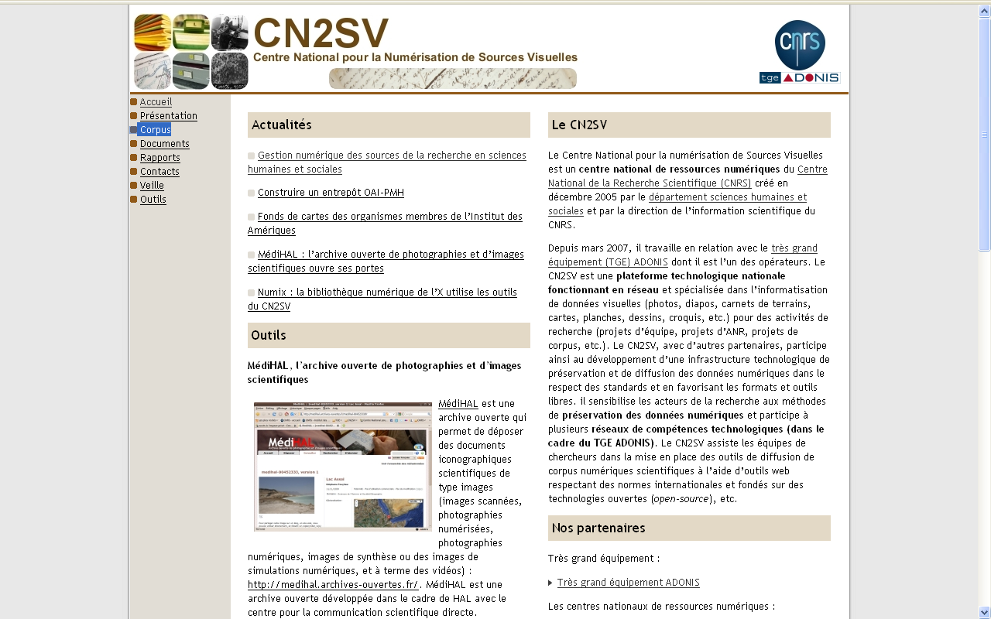

Slide 15
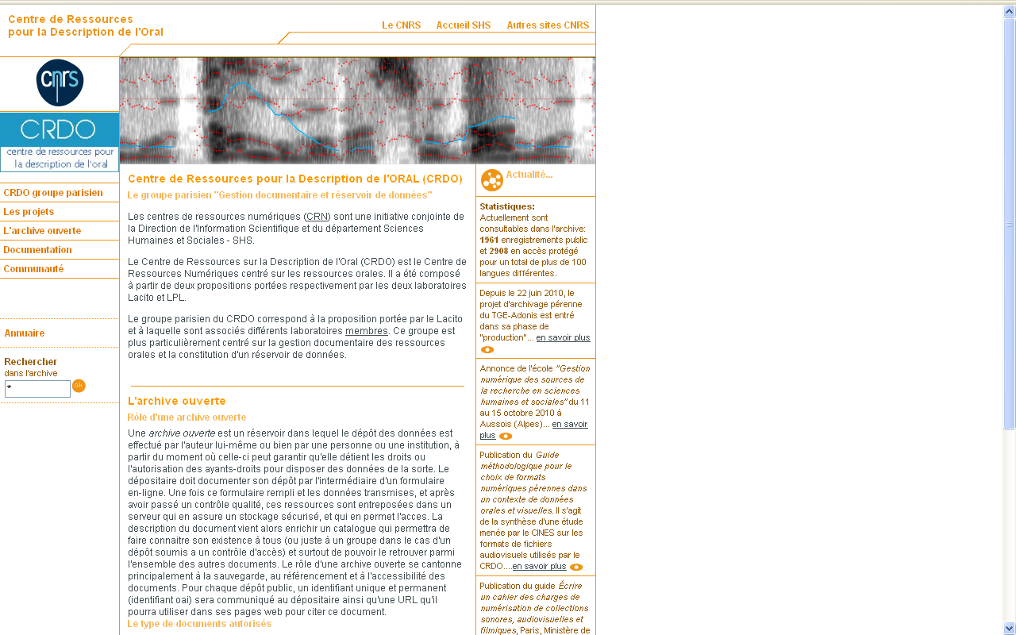

Slide 16
Les centres de ressources numériques
M2ISA
  Méthodologies pour la modélisation de l’information spatiale appliquée aux SHS, pour les systèmes d’information géographique
www.m2isa.fr
Archéovision
  Conservation national des données 3D archéologiques
archeovision.cnrs.fr

Slide 17
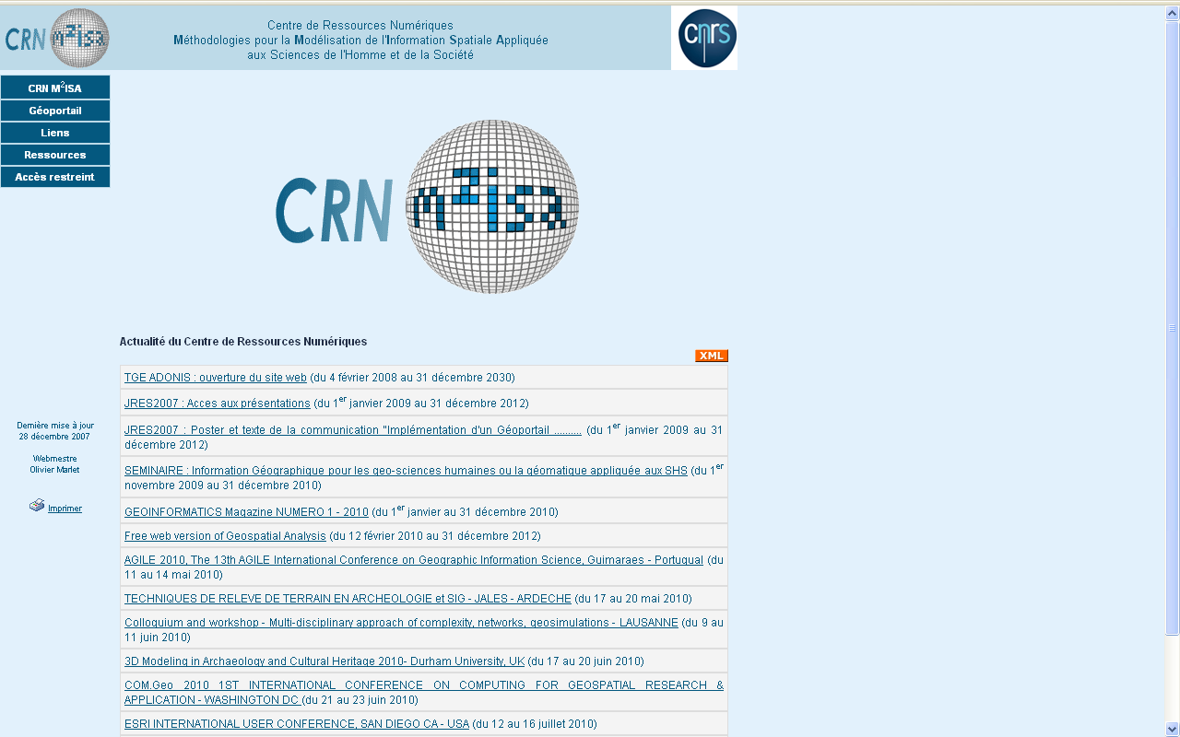

Slide 18
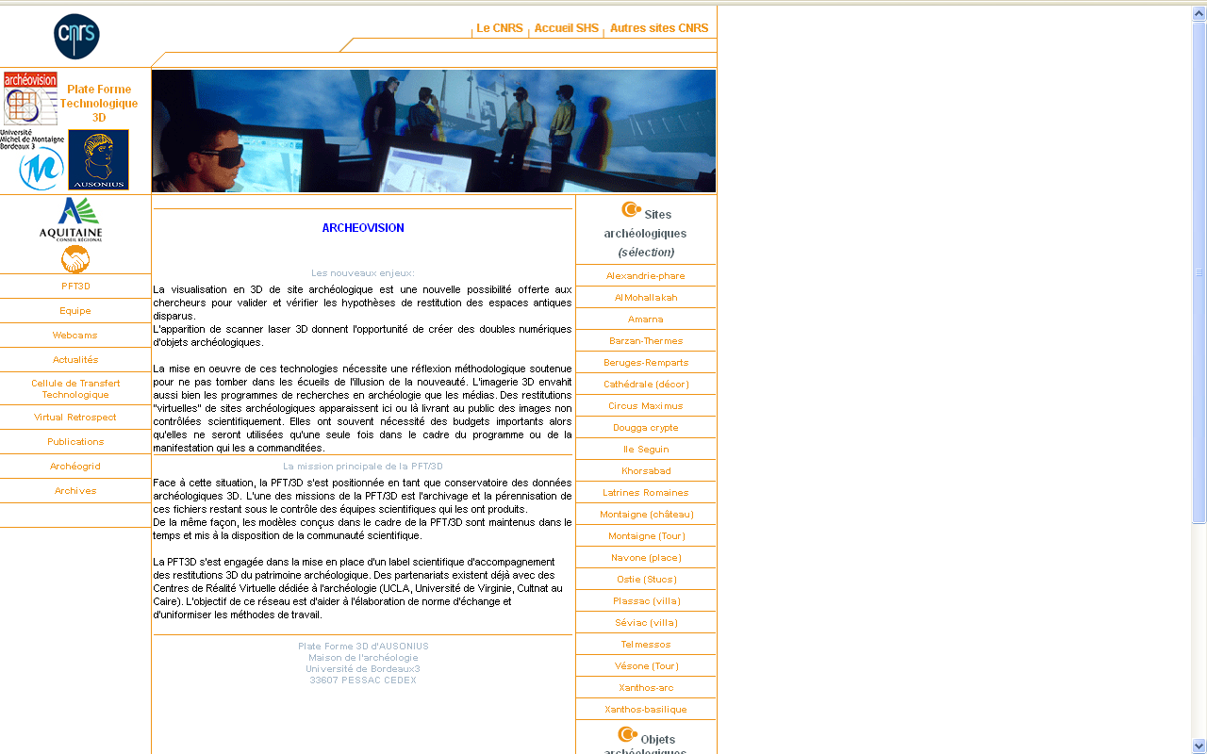

Slide 19
De nouvelles explorations en 2010
La vidéo située (comme source documentaire) :
Icar (Lyon)
L’édition de textes patrimoniaux :
CESR (Tours)
L’archive sonore :
le projet Telemeta

Slide 20
De nouvelles explorations en 2010
Centre transversal de ressources sur la TEI piloté par le TGE Adonis :
  Mutualisation d’Expériences pour l’encodage des textes (MEET)
=> Fédérer la communauté d’utilisateurs et les CRN utilisant le langage TEI
Le traitement des données statistiques et socio-économiques : réseau Quetelet et TGIR Progedo.

Slide 21
Les centre de ressources numériques
Un CRN en 2010 :
Un laboratoire porteur
Service aux communautés concernées :
  Producteur de service
  Opérateurs de service
    Outils
    Méthodologies (formations)

Slide 22
Les centre de ressources numériques
Sur quoi travaille un CRN ?
La vocation des CRN n’est pas de faire dans la « dentelle » mais dans la volumétrie & l’outillage à mettre à disposition de la communauté
De grandes masses de données avec un codage minimal pour que les chercheurs puissent les récupérer pour leur propre besoin.

Slide 23
Les centre de ressources numériques
Chaque CRN doit intervenir sur un type de données
Mais il y a des interconnexions nombreuses :
  même objet (texte)
  mêmes formats (xml/tei)
  mêmes principes de métadonnées
Mais avec des applications & des finalités d’usage différentes

Slide 24
Les centre de ressources numériques
Interconnexion & interopérabilité
  « Importance des CRN pour assurer une compatibilité avec les plateformes et logiciels les plus courants dans le monde de la recherche et de l’archivage numérique »
Contenus interopérables
  « Un linguiste peut être intéressé par un corpus de terrain en sociologie, ou un historien par la reconstitution 3D d’immeubles anciens, etc. »
=> Tension entre codage « disciplinaire » et codage « universel »

Slide 25
Les centre de ressources numériques
Accord « communautaire »:
Peu importe où sont les données,
le tout est qu’elles soient accessibles
=> Accessible par CRN ou application métier différents
Constat en découlant :
Les plates-formes techniques doivent être fédérées par un outil transversal comme un TGE

Slide 26
Une coordination des CRN
Actions du TGE :
Mutualisation pour les opérations lourdes
  (ex. : l’archivage pérenne)
Coordination d’infrastructures communes
  (ex. : la grille de calcul, l’hébergement des données)
Convergences pour des opérations particulières
  (ex. : le réseau français autour de l’initiative TEI)
Aiguillage pour les projets concernant plusieurs CRN
Une grille de service

Slide 27
Une coordination des CRN
Actions du TGE :
Élaboration, formation & propagation des bonnes pratiques, formats & standards.
Prospective, conception & innovation en matière de digital humanities
TGE agrégateur
Un réseau pour favoriser la réflexion dans ce domaine
Diffusion et formation (ANGD Aussois)

Slide 28
Une coordination des CRN
La lettre d’intention 2010 entre le TGE & les CRN
Un processus en plusieurs étapes :
  « Aller vers de réels centres de services, proches du terrain, très spécialisées sur une gamme de services précis et dont le périmètre sera redéfini ponctuellement afin de ne pas figer les compétences. »
Réponse idéale d’un ITA :
  « J'espère répondre aux problèmes qu'on me pose aussi bien et aussi rapidement possible dans les limites des ressources qui me sont disponibles, et en respectant les priorités mises en place par la tutelle. »

Slide 29
Une coordination des CRN
La lettre d’intention 2010 entre le TGE & les CRN
Un processus en plusieurs étapes pour le TGE :
Mise en place de la coordination
  (périmètres des CRN, cas des zones non couvertes)
  (mode de gouvernance et de financement)
  (interconnexion avec les services TGE : grille, archivage, Isidore)
Préparation pour l’appel à projet ANR Corpus
En vue du TGIR, construction d’une procédure de labellisation et de délabellisation

Slide 30
Une coordination des CRN
La lettre d’intention 2010 entre le TGE & les CRN
Un processus en plusieurs étapes pour le CRN :
Repartir en tant que structure
Avoir un bilan argumenté
(différentes réalisations et compétences mises en œuvre)
Avoir une proposition de structuration et d’activités
Penser à un guide des bonnes pratiques

Slide 31
Une coordination des CRN
La lettre d’intention 2010 entre le TGE & les CRN
Un processus en plusieurs étapes pour le CRN :
Proposition de structuration et d’activités :
  Mode de gouvernance & fonctionnement
  (Pilotage, conseil scientifique ?)
  Réseau partenaire
  Périmètres d'intervention
  Modalités de soumission de projets (formulaires)
  Modalités d'acceptation de projets

Slide 32
La grille de service et l’archivage pérenne
Richard Walter

Slide 33
La grille de service
But :
offrir aux équipes de recherche et d'enseignement en SHS, une structure informatique pérenne proposant des services mutualisables
Lieu :
Centre de calcul de l'Institut national de physique nucléaire et de physique des particules (CC-IN2P3, CNRS)
Un comité : COGRIDA

Slide 34
La grille de service
Diffusion sur internet via un cluster web
(à l’exception des sites de laboratoire)
Stockage intermédiaire sécurisé des données
(« hors murs »)
Calcul sur des masses importantes de données
(rendus d'images ou d'animation, calcul de résultats de données)
Inter-connecter des données avec des plates-formes ou des outils

Slide 35
La grille de service
Hébergement de site web de recherche
  (40 projets déjà hébergés)
Stockage de données
  (IRHT, Centre Alexandre Koyré, ISH, etc.)
Calcul de rendu 3D
  (ArchéoVision)
Archivage à long terme des données de la recherche

Slide 36
La grille de service
Hébergement web
  Tout type de « famille » de serveurs
Stockage des données numériques virtualisé
  Backup
  Miroir distant (300 km. archivage pérenne)
Haute disponibilité
  TGE & Centre de calcul de l'IN2P3-CNRS

Slide 37
La grille de service
Stockage de données
  « mettre hors les murs des données stratégiques avec un maximum de sécurité »
Stockage « non pérenne »
Pas de surveillance de l'évolution des formats
Place illimité
Couplage possible avec l'hébergement web

Slide 38
L’archivage à long terme
Mise en oeuvre de la norme ISO 14721:2003
  (Open Archival Information System) sous le contrôle du service inter-ministériel des Archives de France (SIAF) avec le CINES (archiveur) et le CC-In2p3 (communication des données)
Projet pilote sur les données orales (2008-2010)
Ouverture à d’autres services en 2011 (évolution/stabilisation du circuit d’archivage)

Slide 39
L’archivage à long terme
Archivage à long terme = conservation
+ de 30 ans
Tous les formats ne sont pas éligibles
  (Surveillance des formats de fichier pour en suivre l'évolution)
Formats ouverts & documentés
Standards et certains standards de fait
CINES (Montpellier)

Slide 40
L’archivage à long terme
Archivage à long terme = communication
Accès :
Accès direct pour le service versant aux données
  (flux de données)
Accès autre selon les contraintes de communication des archives
Centre de calcul IN2P3 – CNRS (Villeurbanne)

Slide 41
L’archivage à long terme
Archivage à long terme = communication
Données publiques :
Exposition en RDF des métadonnées
Principe du « linked data »
Connexion avec le projet de plateforme de recherche ISIDORE pour les données publiques

